Slide 1
Autocontrol del MIEDO
PARALAIA COMUNICA

Slide 2
indice
QUÉ ES EL MIEDO?
CÓMO SE CONTROLA?

Slide 3
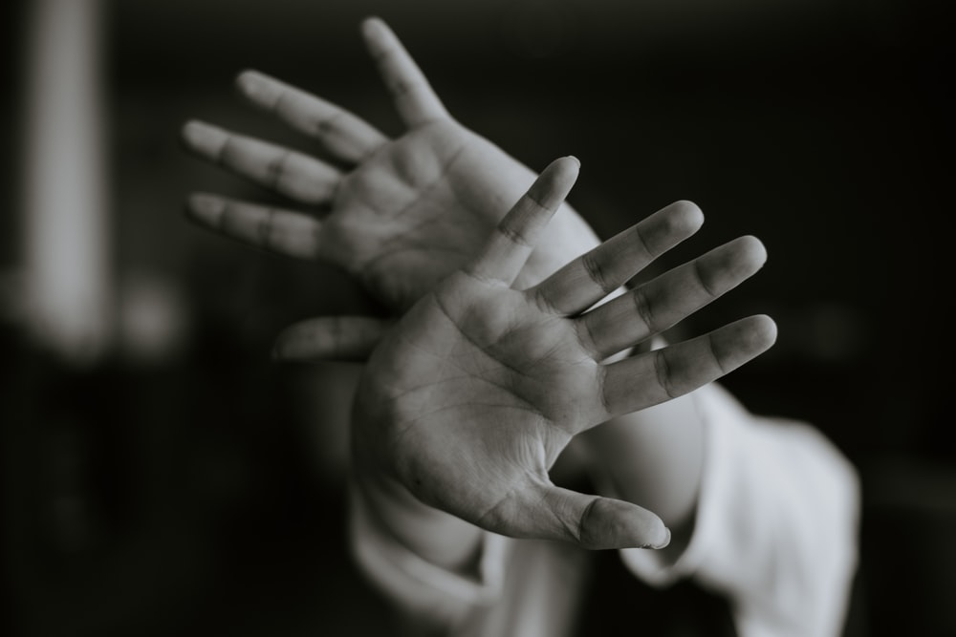
QUÉ ES EL MIEDO?
ES LA REACCIÓN QUE SENTIMOS ANTE UN PELIGRO INMINENTE.

Slide 4
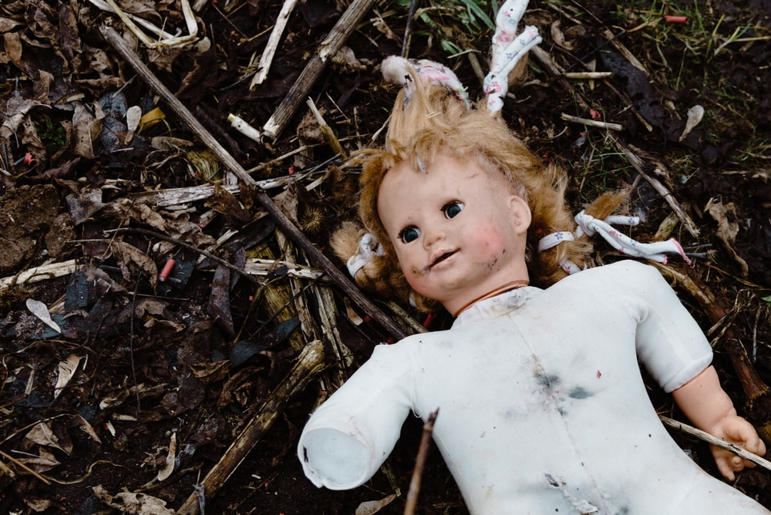
CÓMO SE CONTROLA?
1.- IDENTIFICA TU MIEDO
2.- CUESTIONA QUE TAN FUERTE ES TU MIEDO
3.- AVERIGUA SI TU MIEDO SE DEBE A UN EVENTO TRAUMÁTICO
4.- DESCARTA FALSAS CREENCIAS
5.- EXPONTE A TU MIEDO

Slide 5
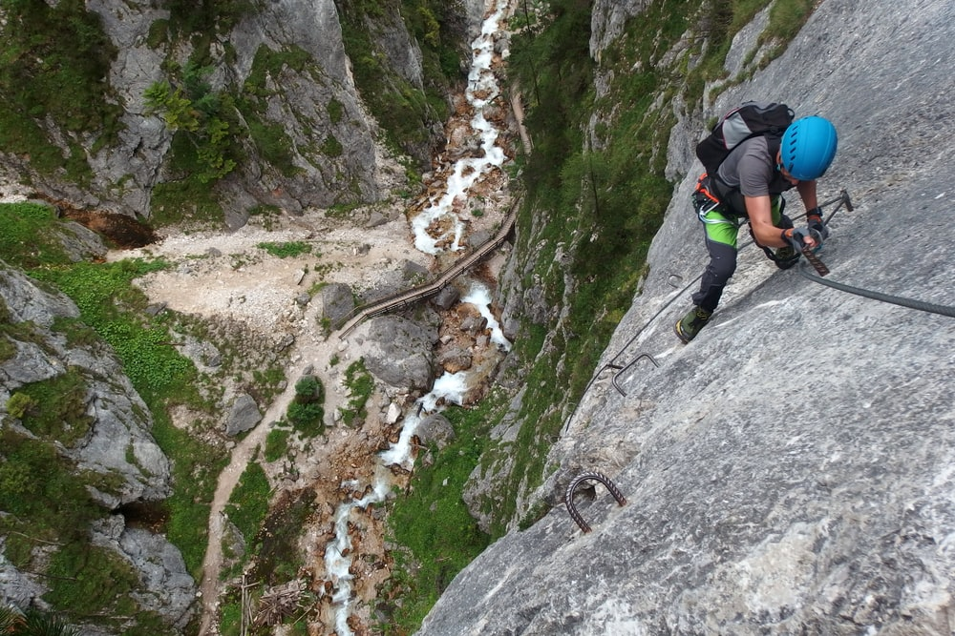
6.- EVITAR HUIR DE TUS MIEDOS
7.- VERBALIZA TUS MIEDOS
8.- RELÁJATE
9.- VE AL MIEDO COMO UNA OPORTUNIDADO UN BENEFICIO

Slide 6
ESTO HA SIDO TODO
NOS VEMOS EN LA SIGUIENTE PUBLICACIÓN.
ENFRENTAROS A VUESTROS MIEDOS CAMPEONES
PARALAIA COMUNICA

